Slide 1



TIẾNG VIỆT 1

Slide 2






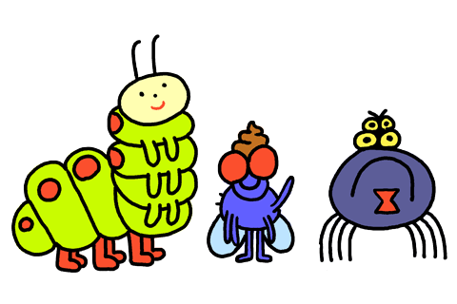






Đuổi con trùng

Slide 3


Slide 4
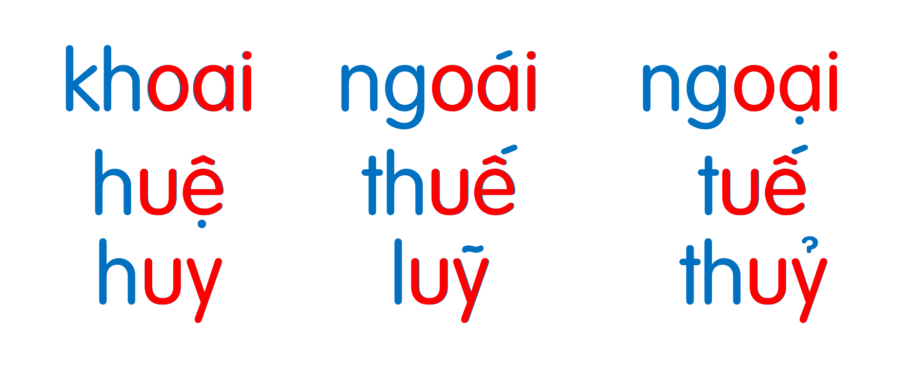

Slide 5


Slide 7


Slide 9
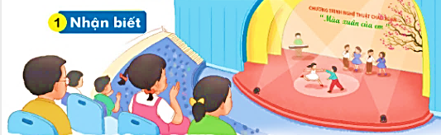
Nhận biết
2
uân
Chúng em xem chương trình nghệ thuật chào xuân.
uât

Slide 10


Bài
78
uân uât
S/168
Notes:
Tác giả bộ ppt Toán + TV1: Phan Thị Linh – Đà Nẵng
Sđt lh: 0916.604.268
+ Zalo: 0916.604.268
+ Facebook cá nhân: https://www.facebook.com/nhilinh.phan/
+ Nhóm chia sẻ tài liệu: https://www.facebook.com/groups/443096903751589
Hãy liên hệ chính chủ sản phẩm để được hỗ trợ và đồng hành trong suốt năm học nhé!

Slide 11
Đọc
3
u
â
n
u
â
t
uân
uât

Slide 12
Đọc
3
uân
uât
x
uân
xuân

Slide 13
So sánh
uât
uân
t
uâ
n
uâ

Slide 14
uân
uân
uân
uân
chuẩn
huân
khuân
tuần
uât
uât
uât
uât
khuất
luật
thuật
xuất

Slide 15

Thư giãn nào!
Notes:
Liên hệ facebook cá nhân: https://www.facebook.com/nhilinh.phan/
Nhóm: https://www.facebook.com/groups/443096903751589
Hoặc zalo: 0916.604.268 để được hỗ trợ soạn giáo án

Slide 16
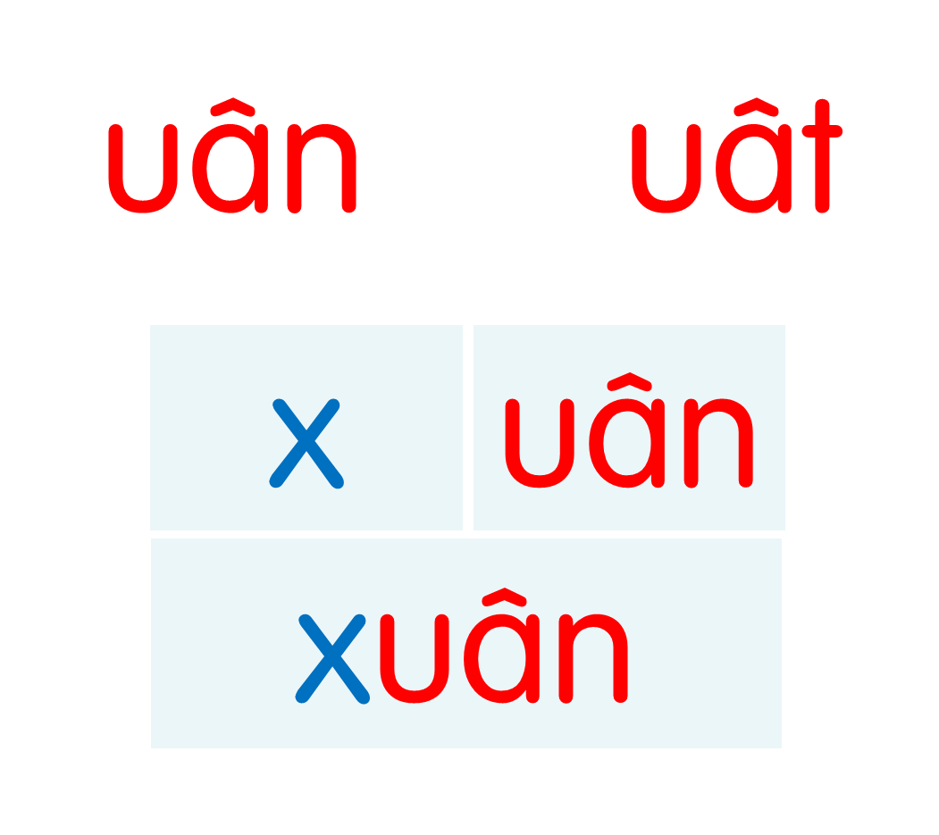
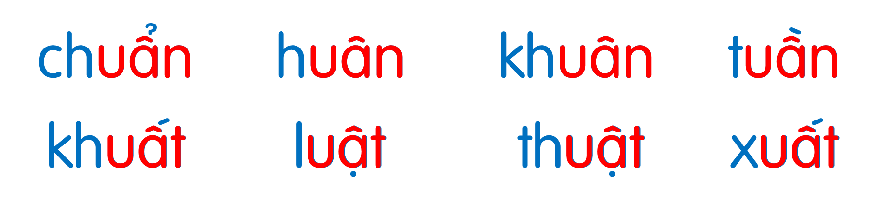
Notes:
Ôn lại

Slide 17
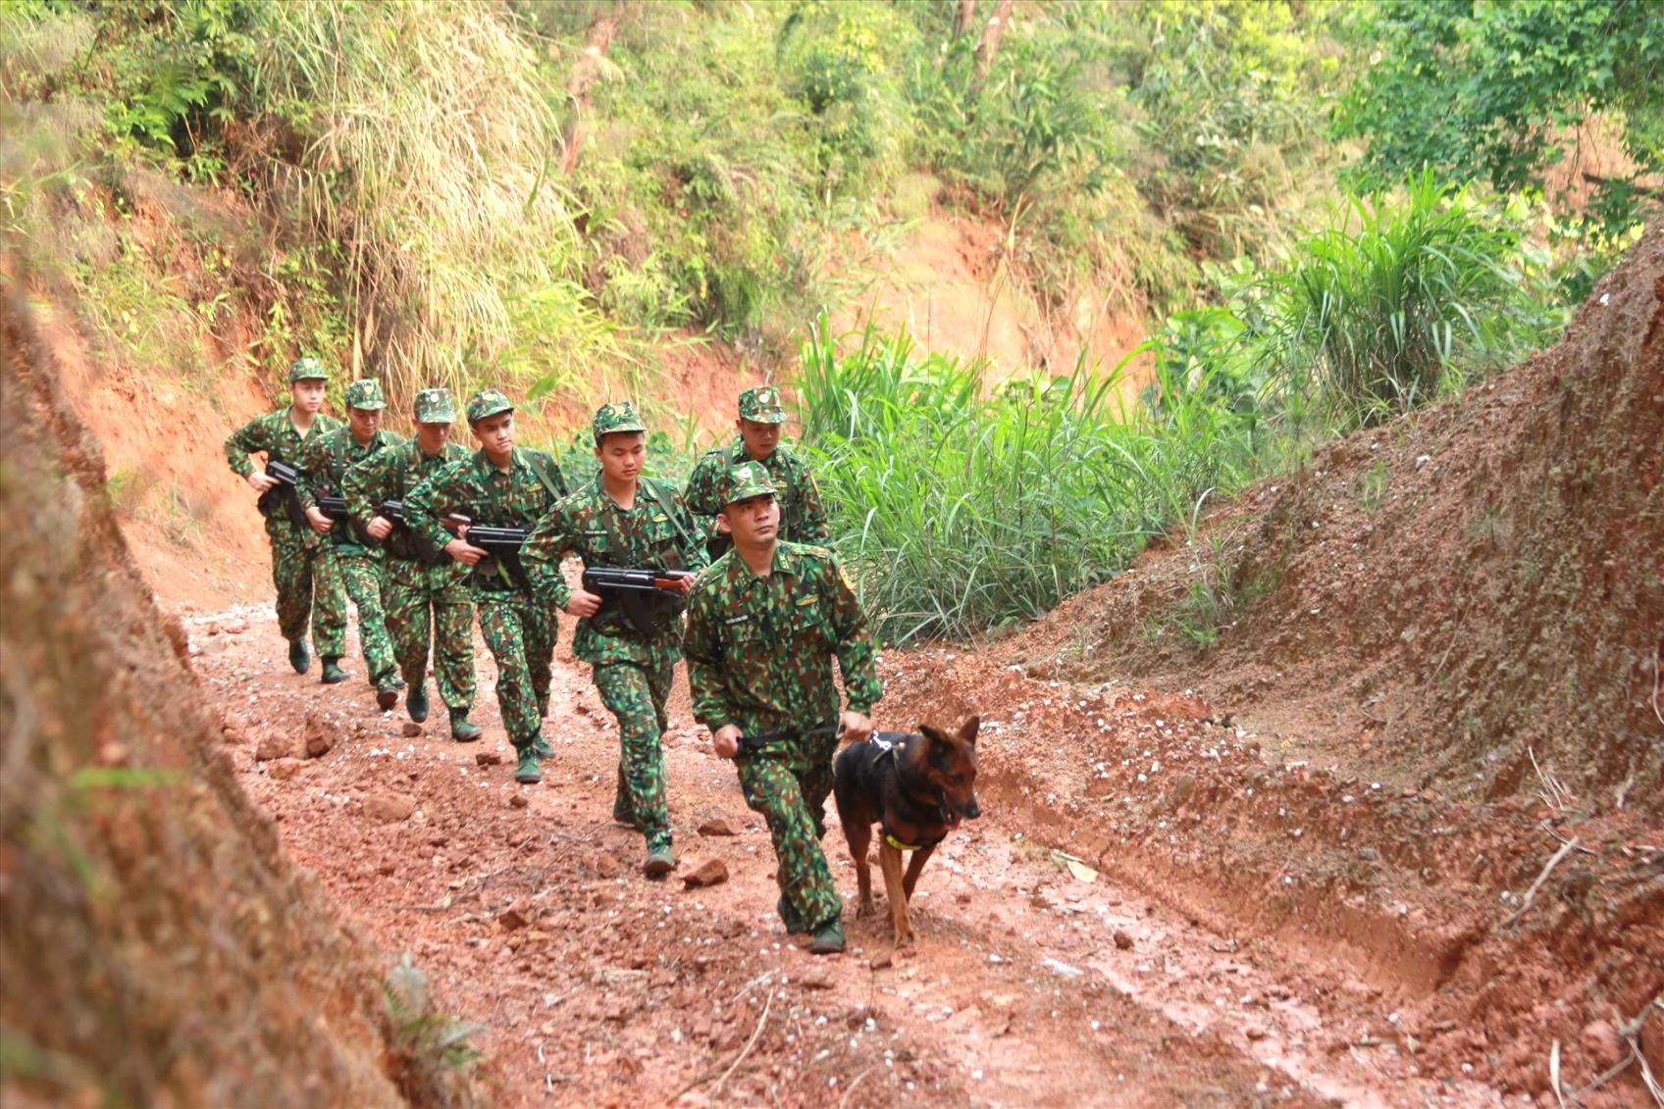
tuần tra
uân

Slide 18
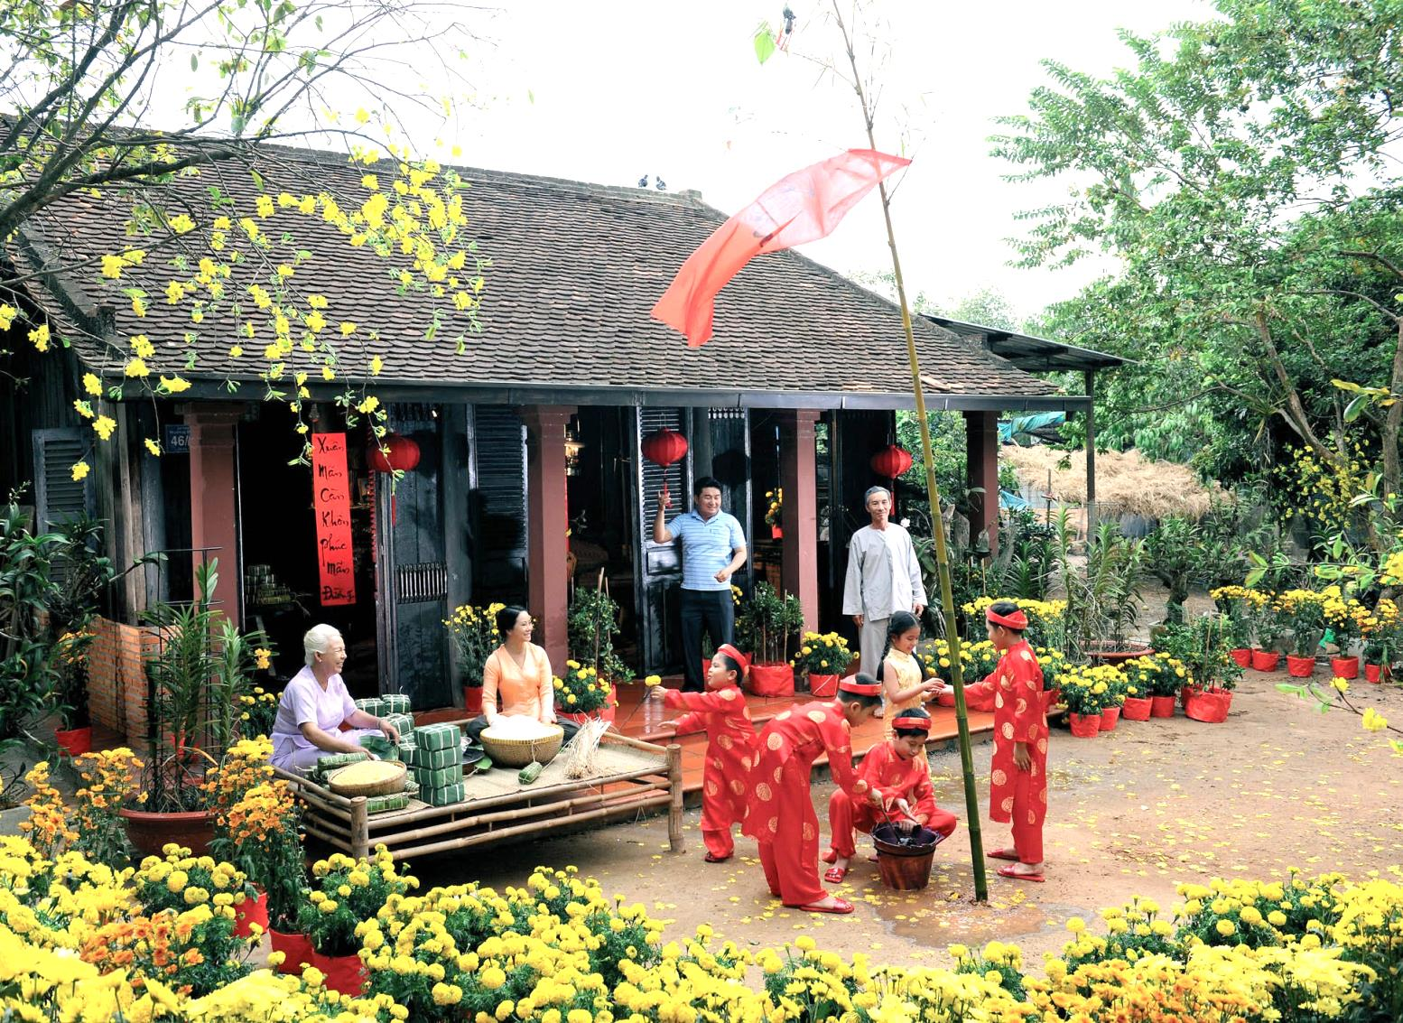
uân
mùa xuân

Slide 19
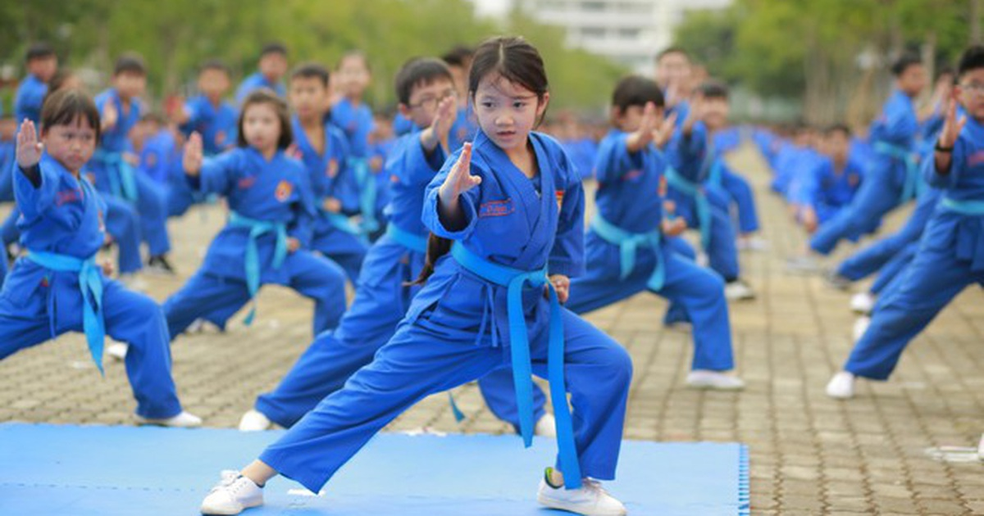
võ thuật
uât

Slide 20
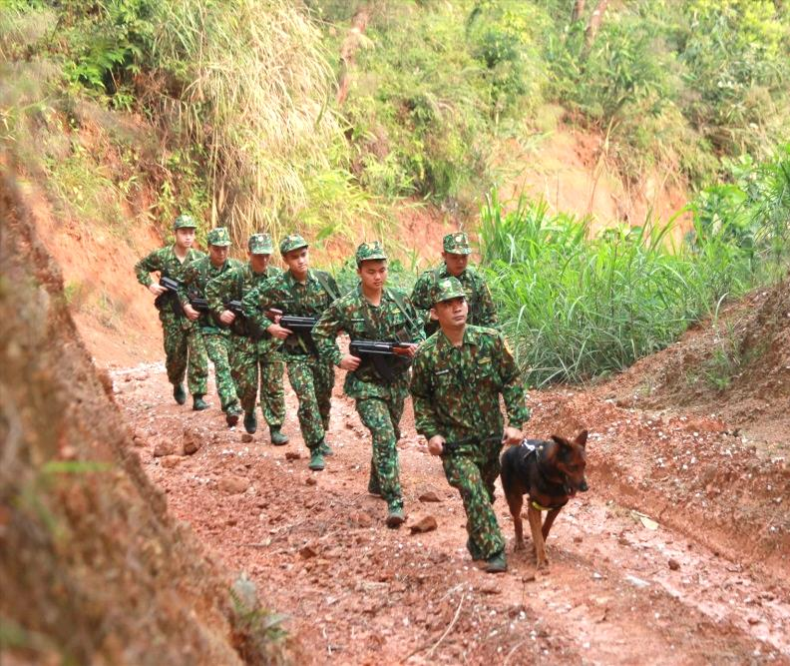
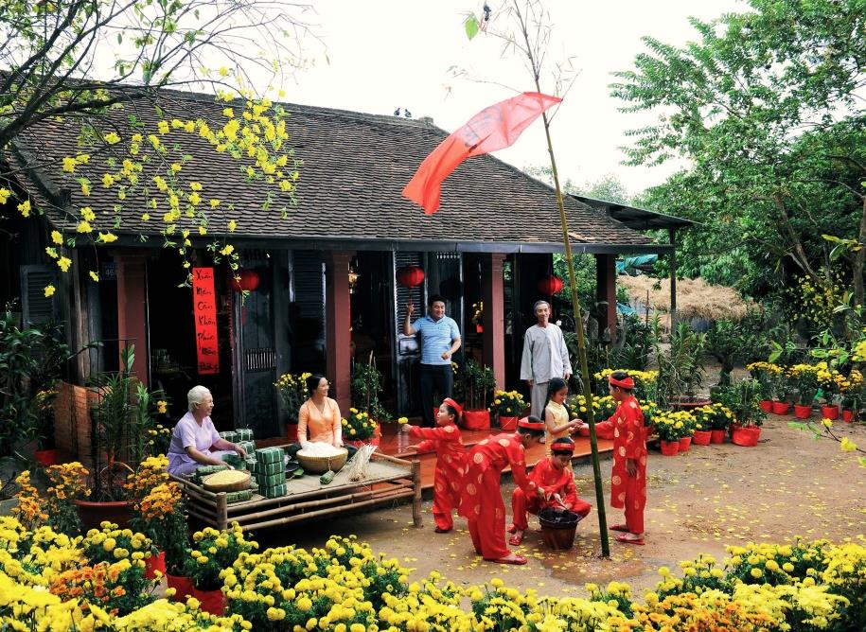
tuần tra
mùa xuân
võ thuật

Slide 21
chuẩn
huân
khuân
tuần
khuất
luật
thuật
xuất
tuần tra
mùa xuân
võ thuật
Notes:
Ôn lại

Slide 22
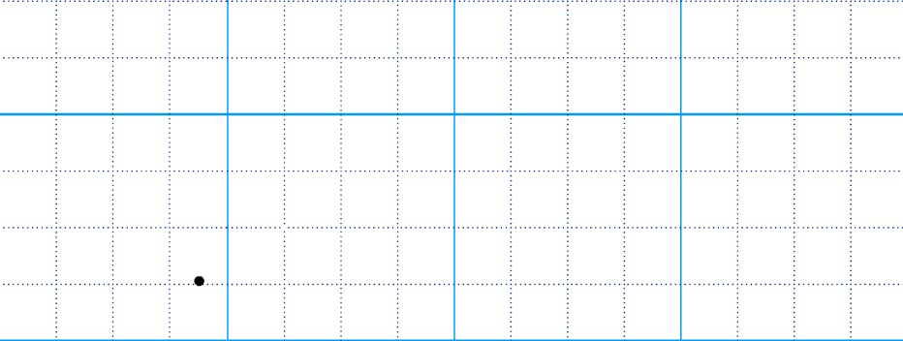

Hướng dẫn viết bảng
4

Slide 23
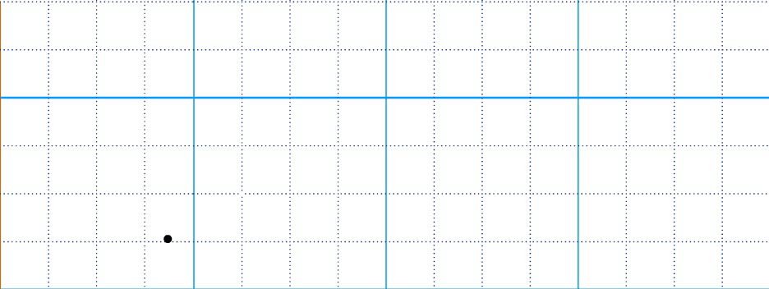


Slide 24
Ďân
Ďân

Slide 25
Ďât
Ďât

Slide 26

Ǉuần
Ǉuần
κuật
κuật

Slide 27
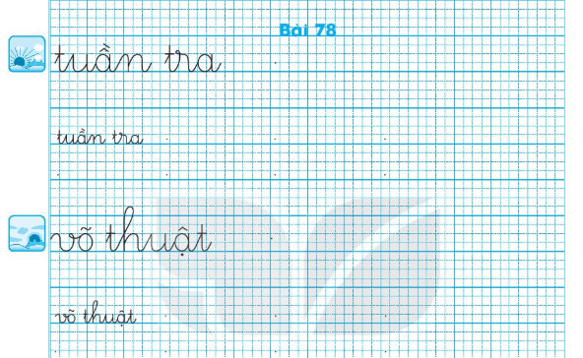
Viết vở
5
Trang 50

Slide 28
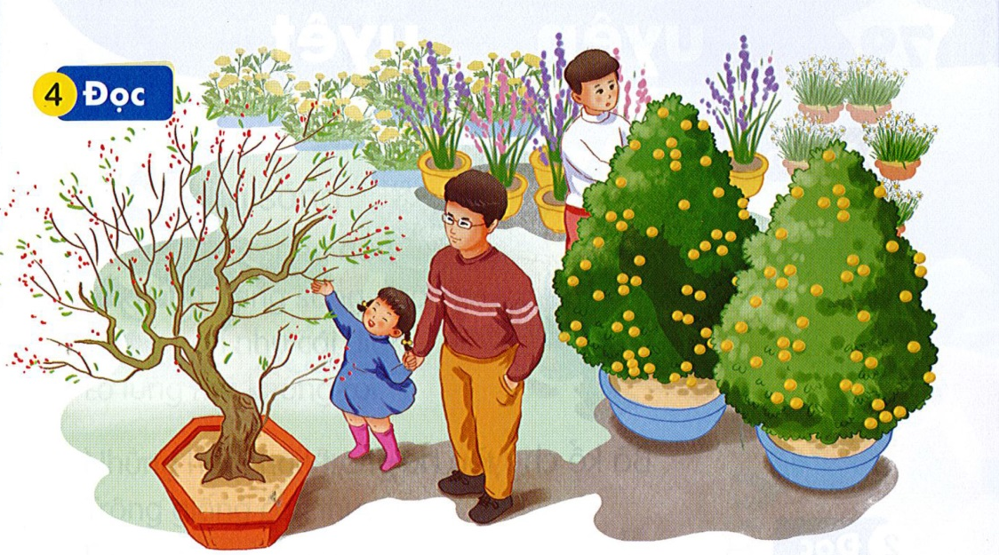
Đọc
6
quất
Gần Tết, bố và Hà đi chợ hoa mua đào và quất. Cành đào chi chít lộc non, những nụ hoa phớt hồng đang e ấp nở. Cây quất xum xuê, quả vàng óng. Mẹ nhìn bố và Hà nói: “Hai bố con đem cả mùa xuân về nhà rồi đấy”. Cả nhà cùng vui đón xuân.
quất
xuân
xuân
Notes:
“quất” thực ra có hai chữ “u” nhưng Tiếng Việt đã tối giản đi 1 chữ. Đúng nguyên bản là “quuất”

Slide 29
quất
xuân

Slide 30
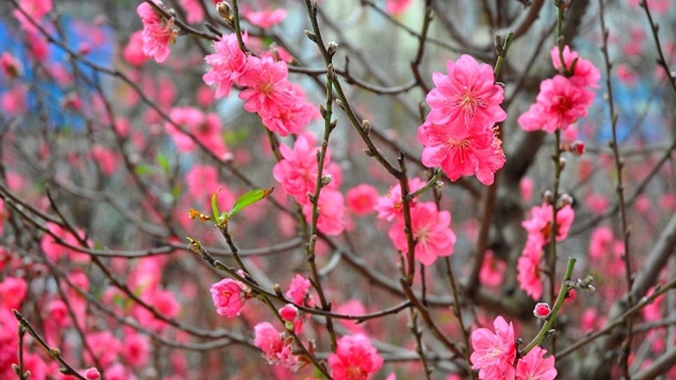
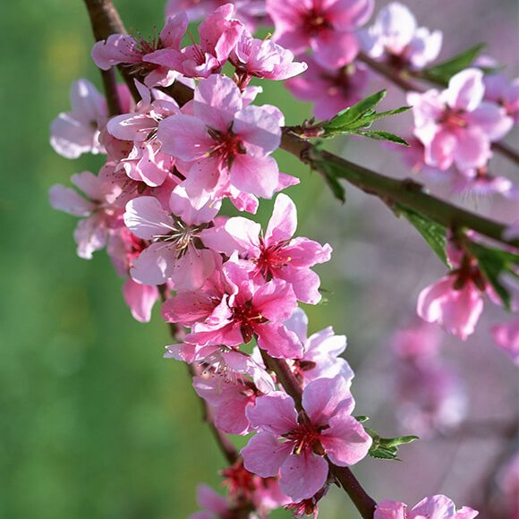
hoa đào

Slide 31
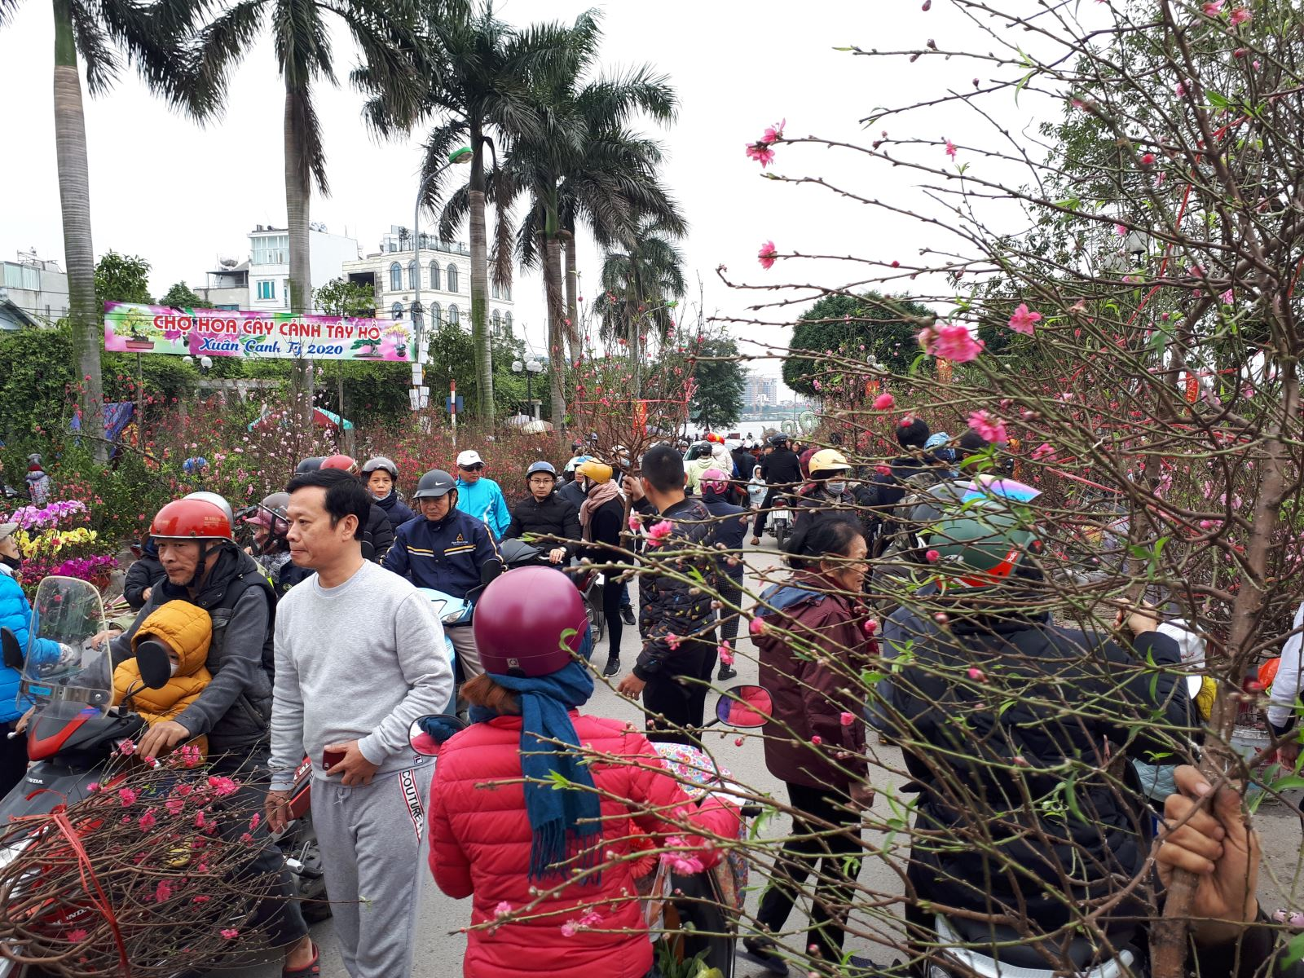

Slide 32
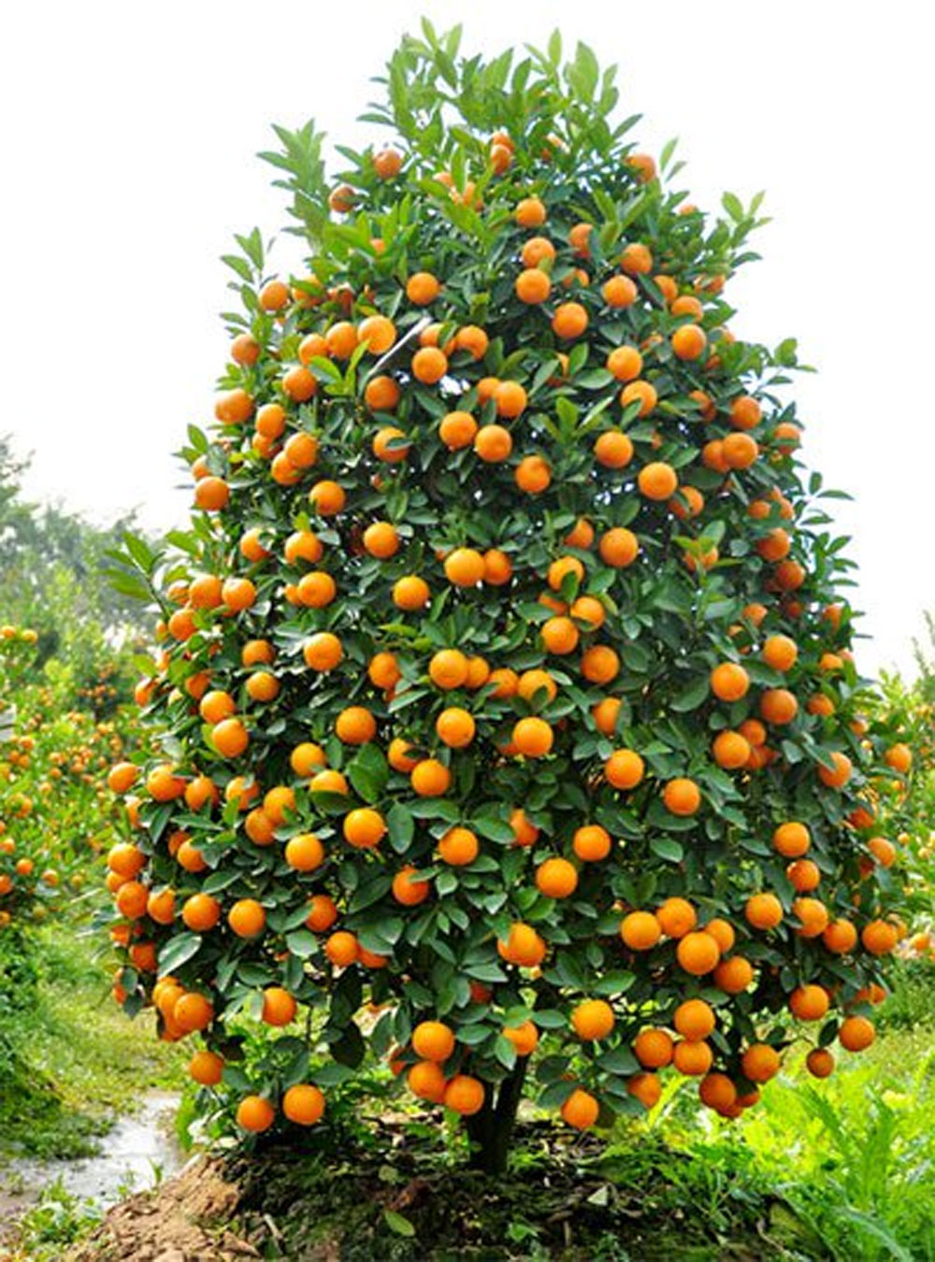
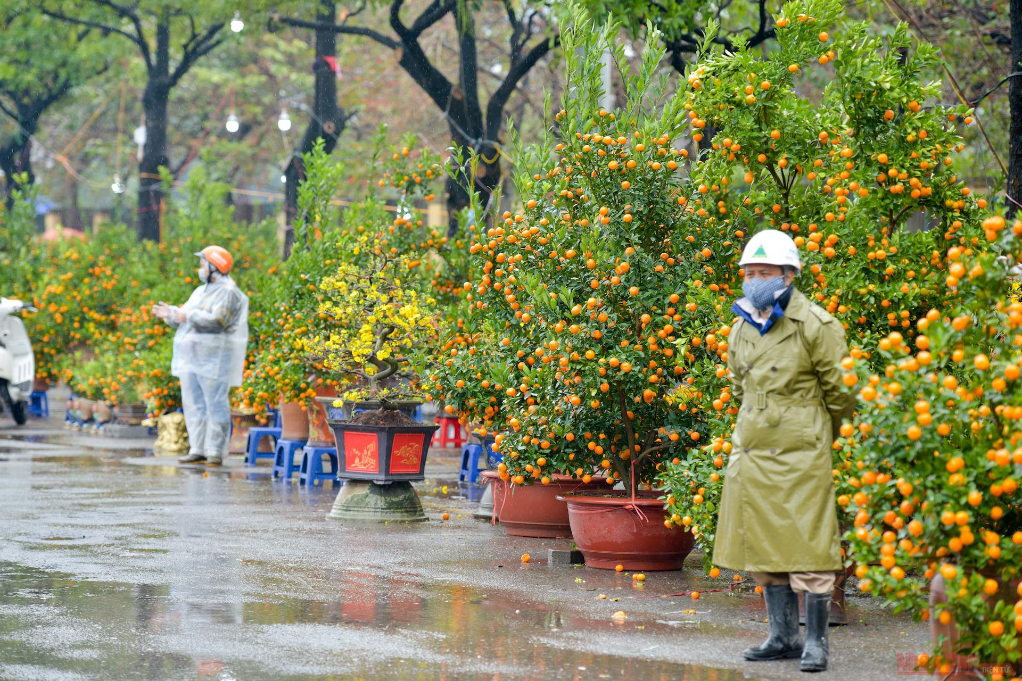
cây quất

Slide 33
Gần Tết, bố và Hà đi chợ hoa mua đào và quất. Cành đào chi chít lộc non, những nụ hoa phớt hồng đang e ấp nở. Cây quất xum xuê, quả vàng óng. Mẹ nhìn bố và Hà nói: “Hai bố con đem cả mùa xuân về nhà rồi đấy”. Cả nhà cùng vui đón xuân.

Slide 34
Gần Tết, bố và Hà đi chợ hoa mua đào và quất. Cành đào chi chít lộc non, những nụ hoa phớt hồng đang e ấp nở. Cây quất xum xuê, quả vàng óng. Mẹ nhìn bố và Hà nói: “Hai bố con đem cả mùa xuân về nhà rồi đấy”. Cả nhà cùng vui đón xuân.
Gần Tết, bố và Hà đi đâu và mua gì?
Cây đào và cây quất hai bố con mua như thế nào?
Em đã bao giờ cùng bố mẹ đi chợ hoa chưa?
Notes:
GV có thể hỏi mở rộng thêm ở câu hỏi cuối

Slide 35
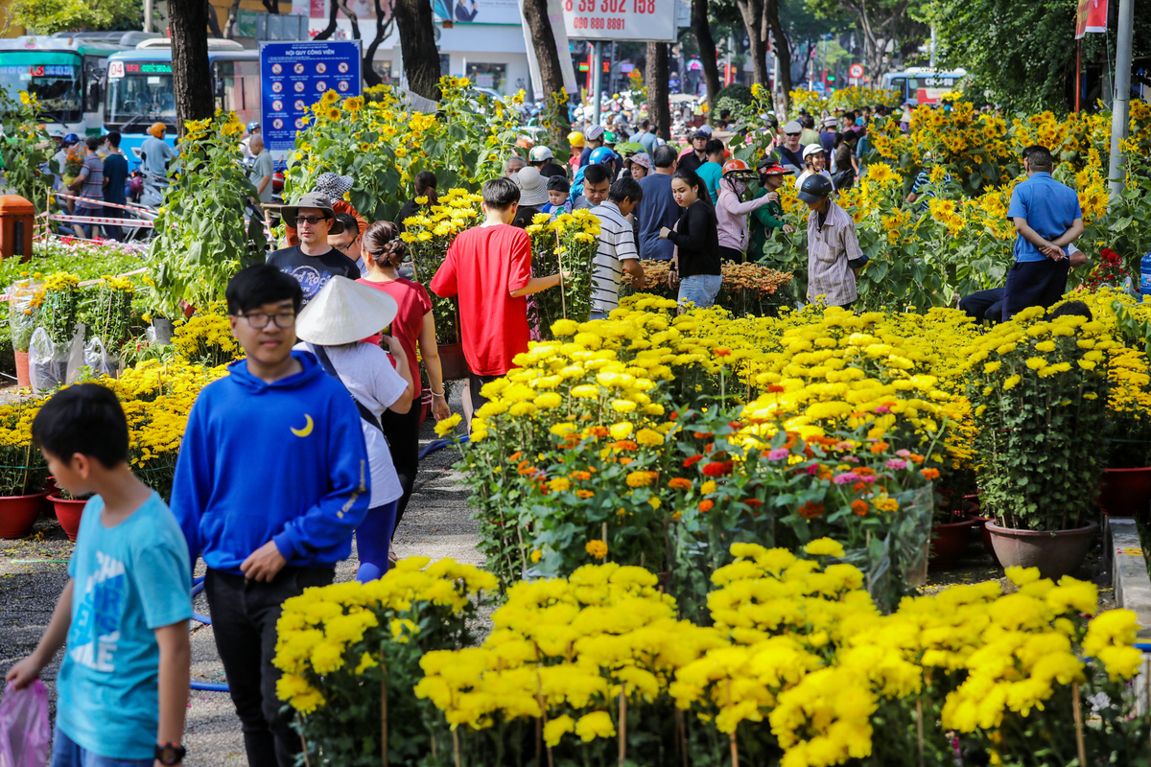

Slide 36
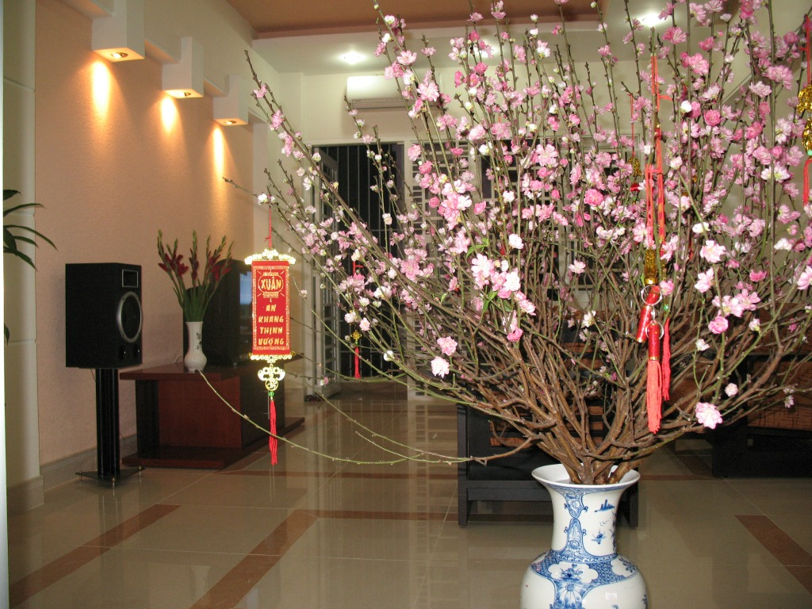

Slide 37
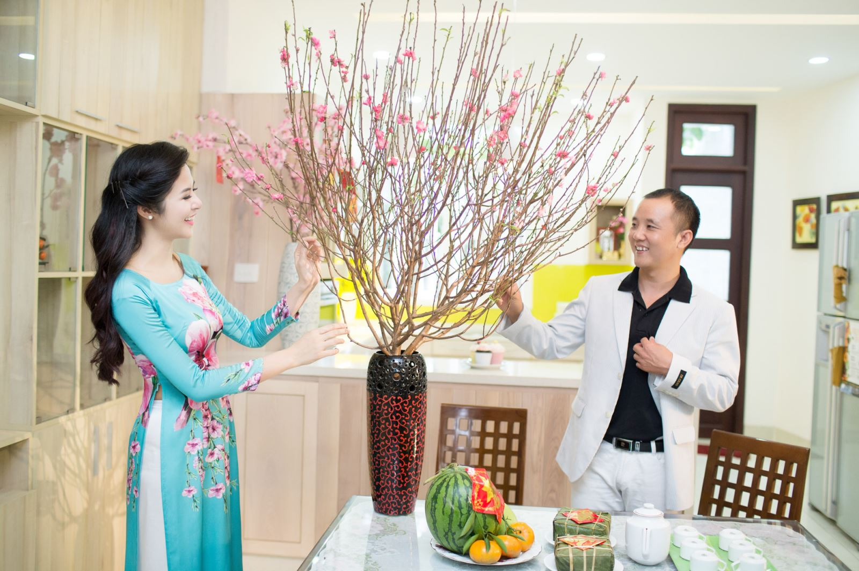

Slide 38
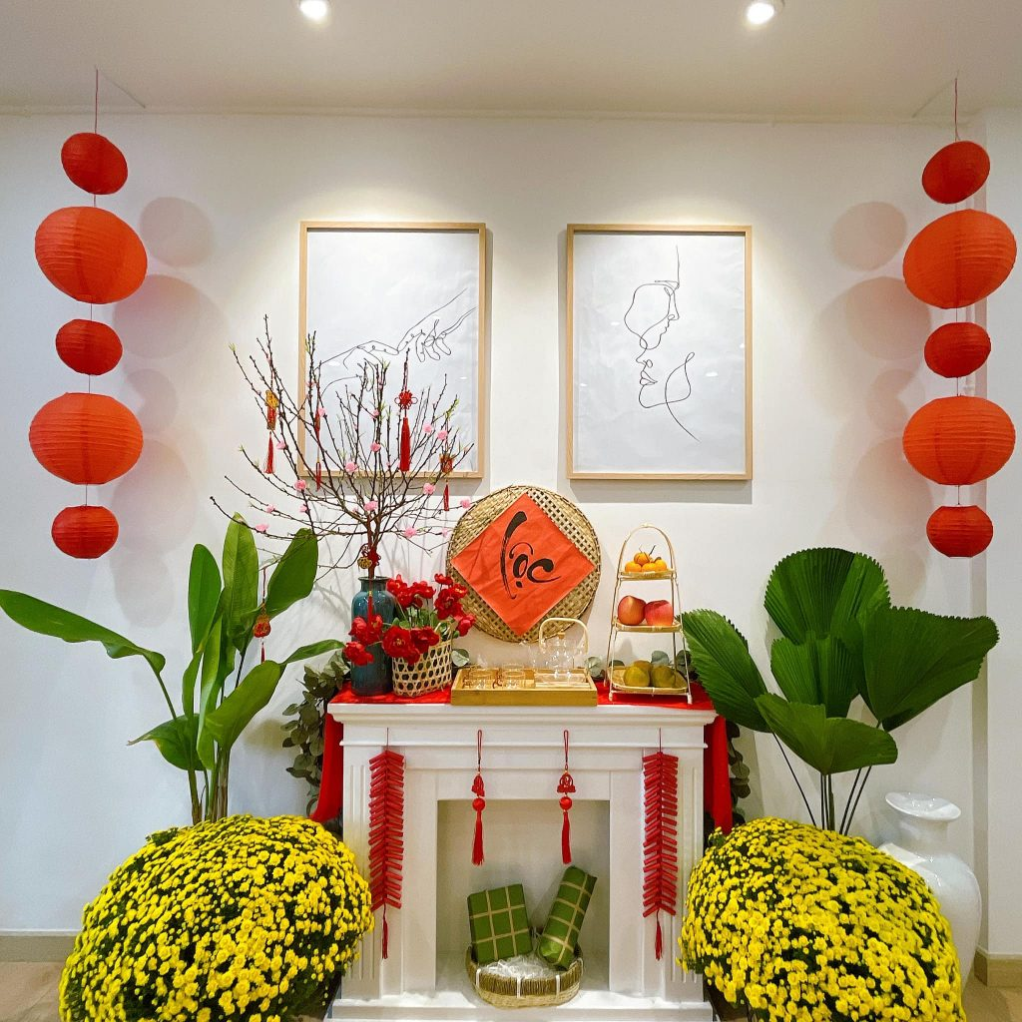

Slide 39
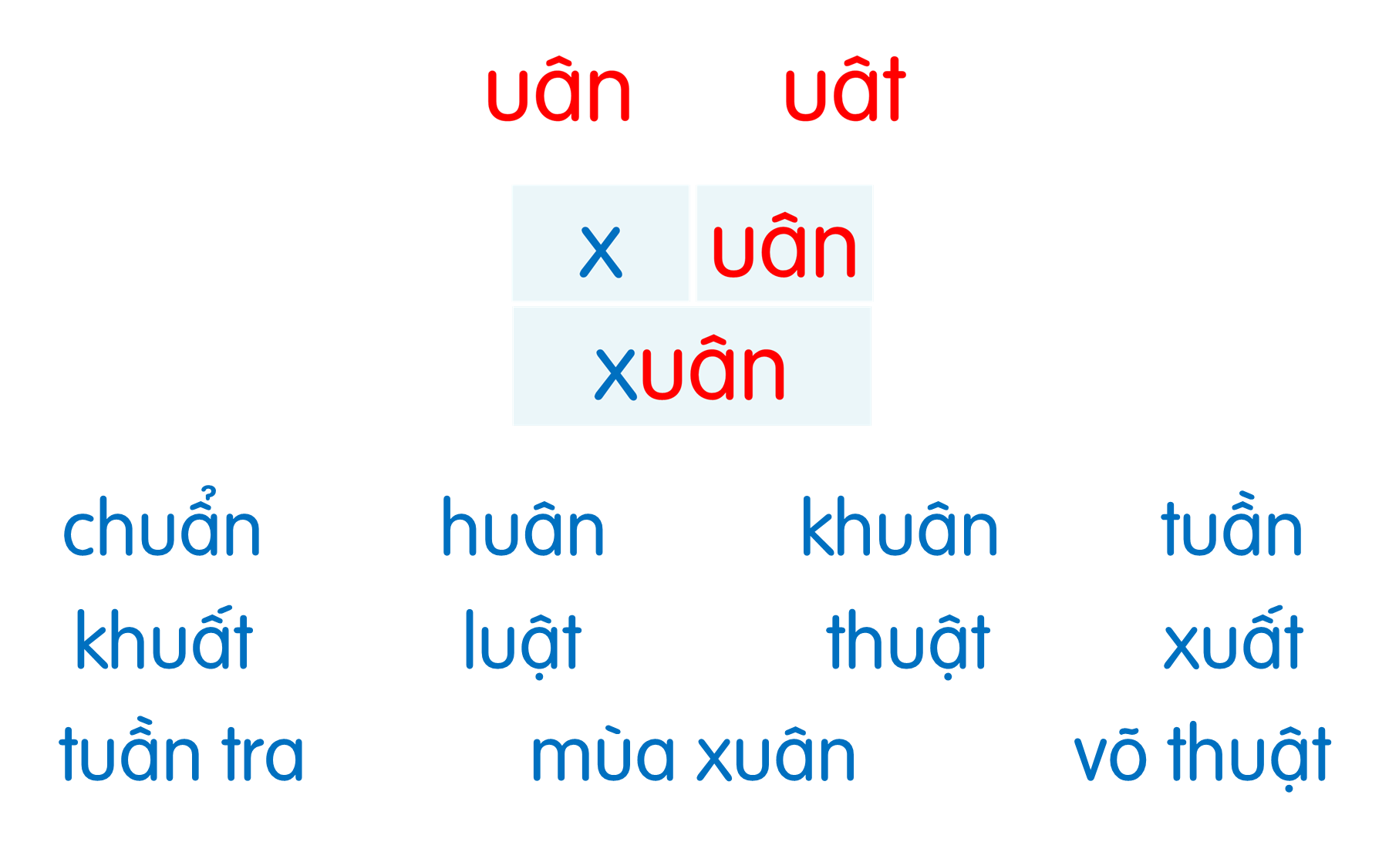
Gần Tết, bố và Hà đi chợ hoa mua đào và quất. Cành đào chi chít lộc non, những nụ hoa phớt hồng đang e ấp nở. Cây quất xum xuê, quả vàng óng. Mẹ nhìn bố và Hà nói: “Hai bố con đem cả mùa xuân về nhà rồi đấy”. Cả nhà cùng vui đón xuân.

Slide 40
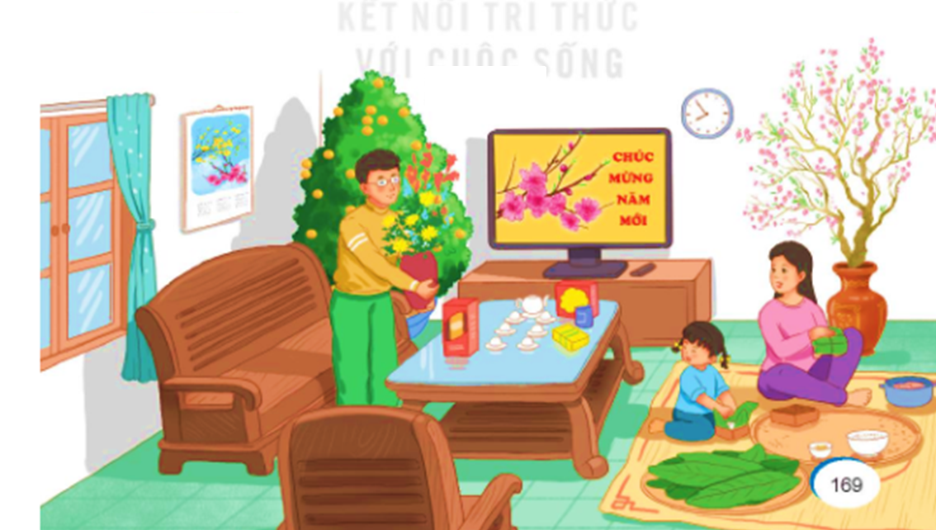
Nói
7
Đón Tết

Slide 41
Đón Tết

Slide 42

Vận dụng
Notes:
Liên hệ facebook cá nhân: https://www.facebook.com/nhilinh.phan/
Nhóm: https://www.facebook.com/groups/443096903751589
Hoặc zalo: 0916.604.268 để được hỗ trợ soạn giáo án

Slide 43
Tìm tên các sự vật quanh em có chứa vần vừa học.

Slide 44

Dặn dò
Notes:
Liên hệ facebook cá nhân: https://www.facebook.com/nhilinh.phan/
Nhóm: https://www.facebook.com/groups/443096903751589
Hoặc zalo: 0916.604.268 để được hỗ trợ soạn giáo án

